Slide 1
Projet smartpatate
Guenot Quentin, ROCHAS Valentin, BERTON Paul

Slide 2
Présentation du groupe et du projet
« Chef de projet »: Paul BERTON
Développer: ROCHAS Valentin
Développer: GUENOT Quentin

Slide 3
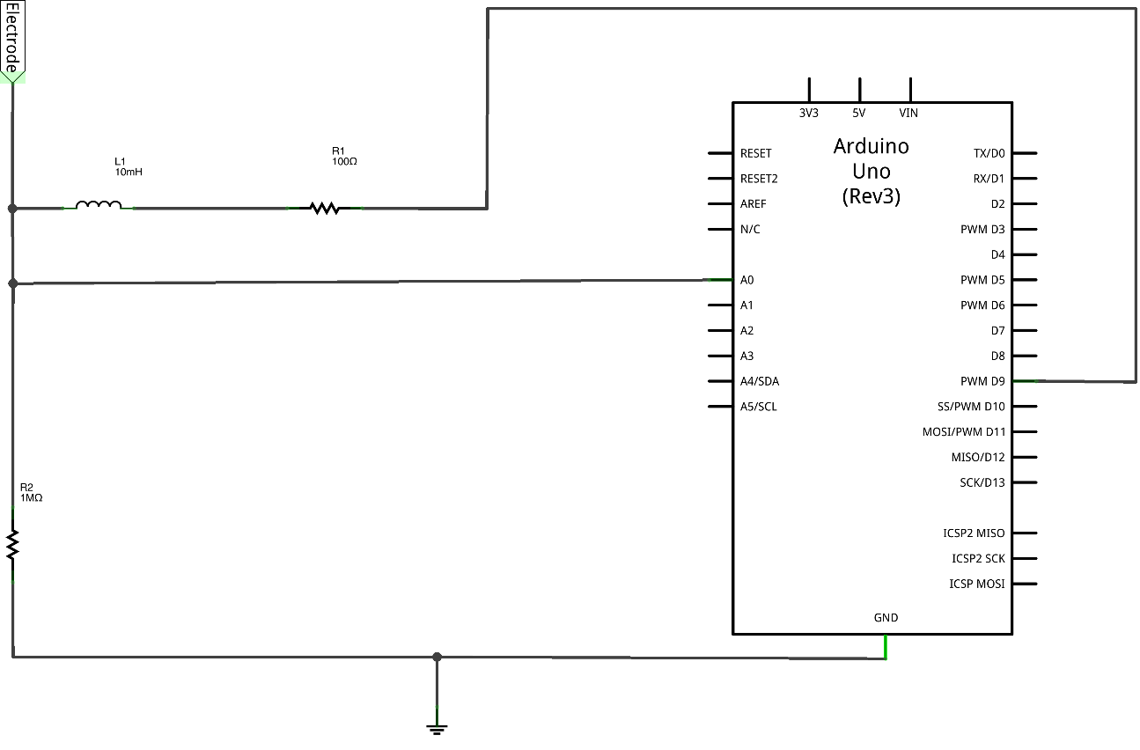
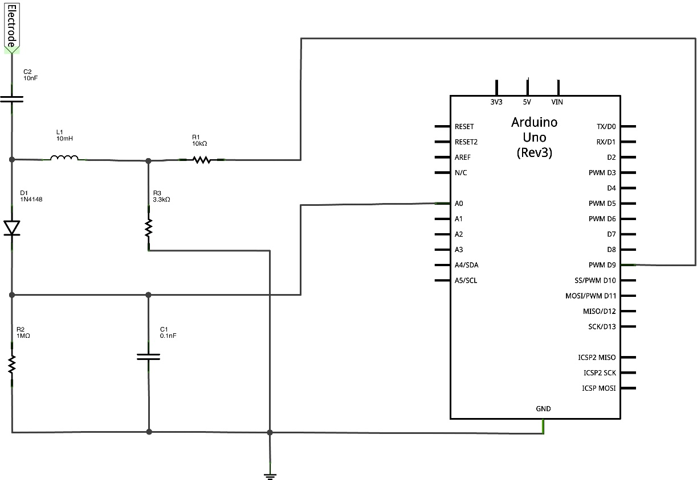
Résultat des expériences menées

Slide 4
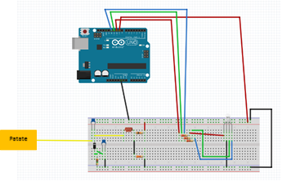
Explication du fonctionnement du circuit et du fonctionnement du capteur :

Slide 5
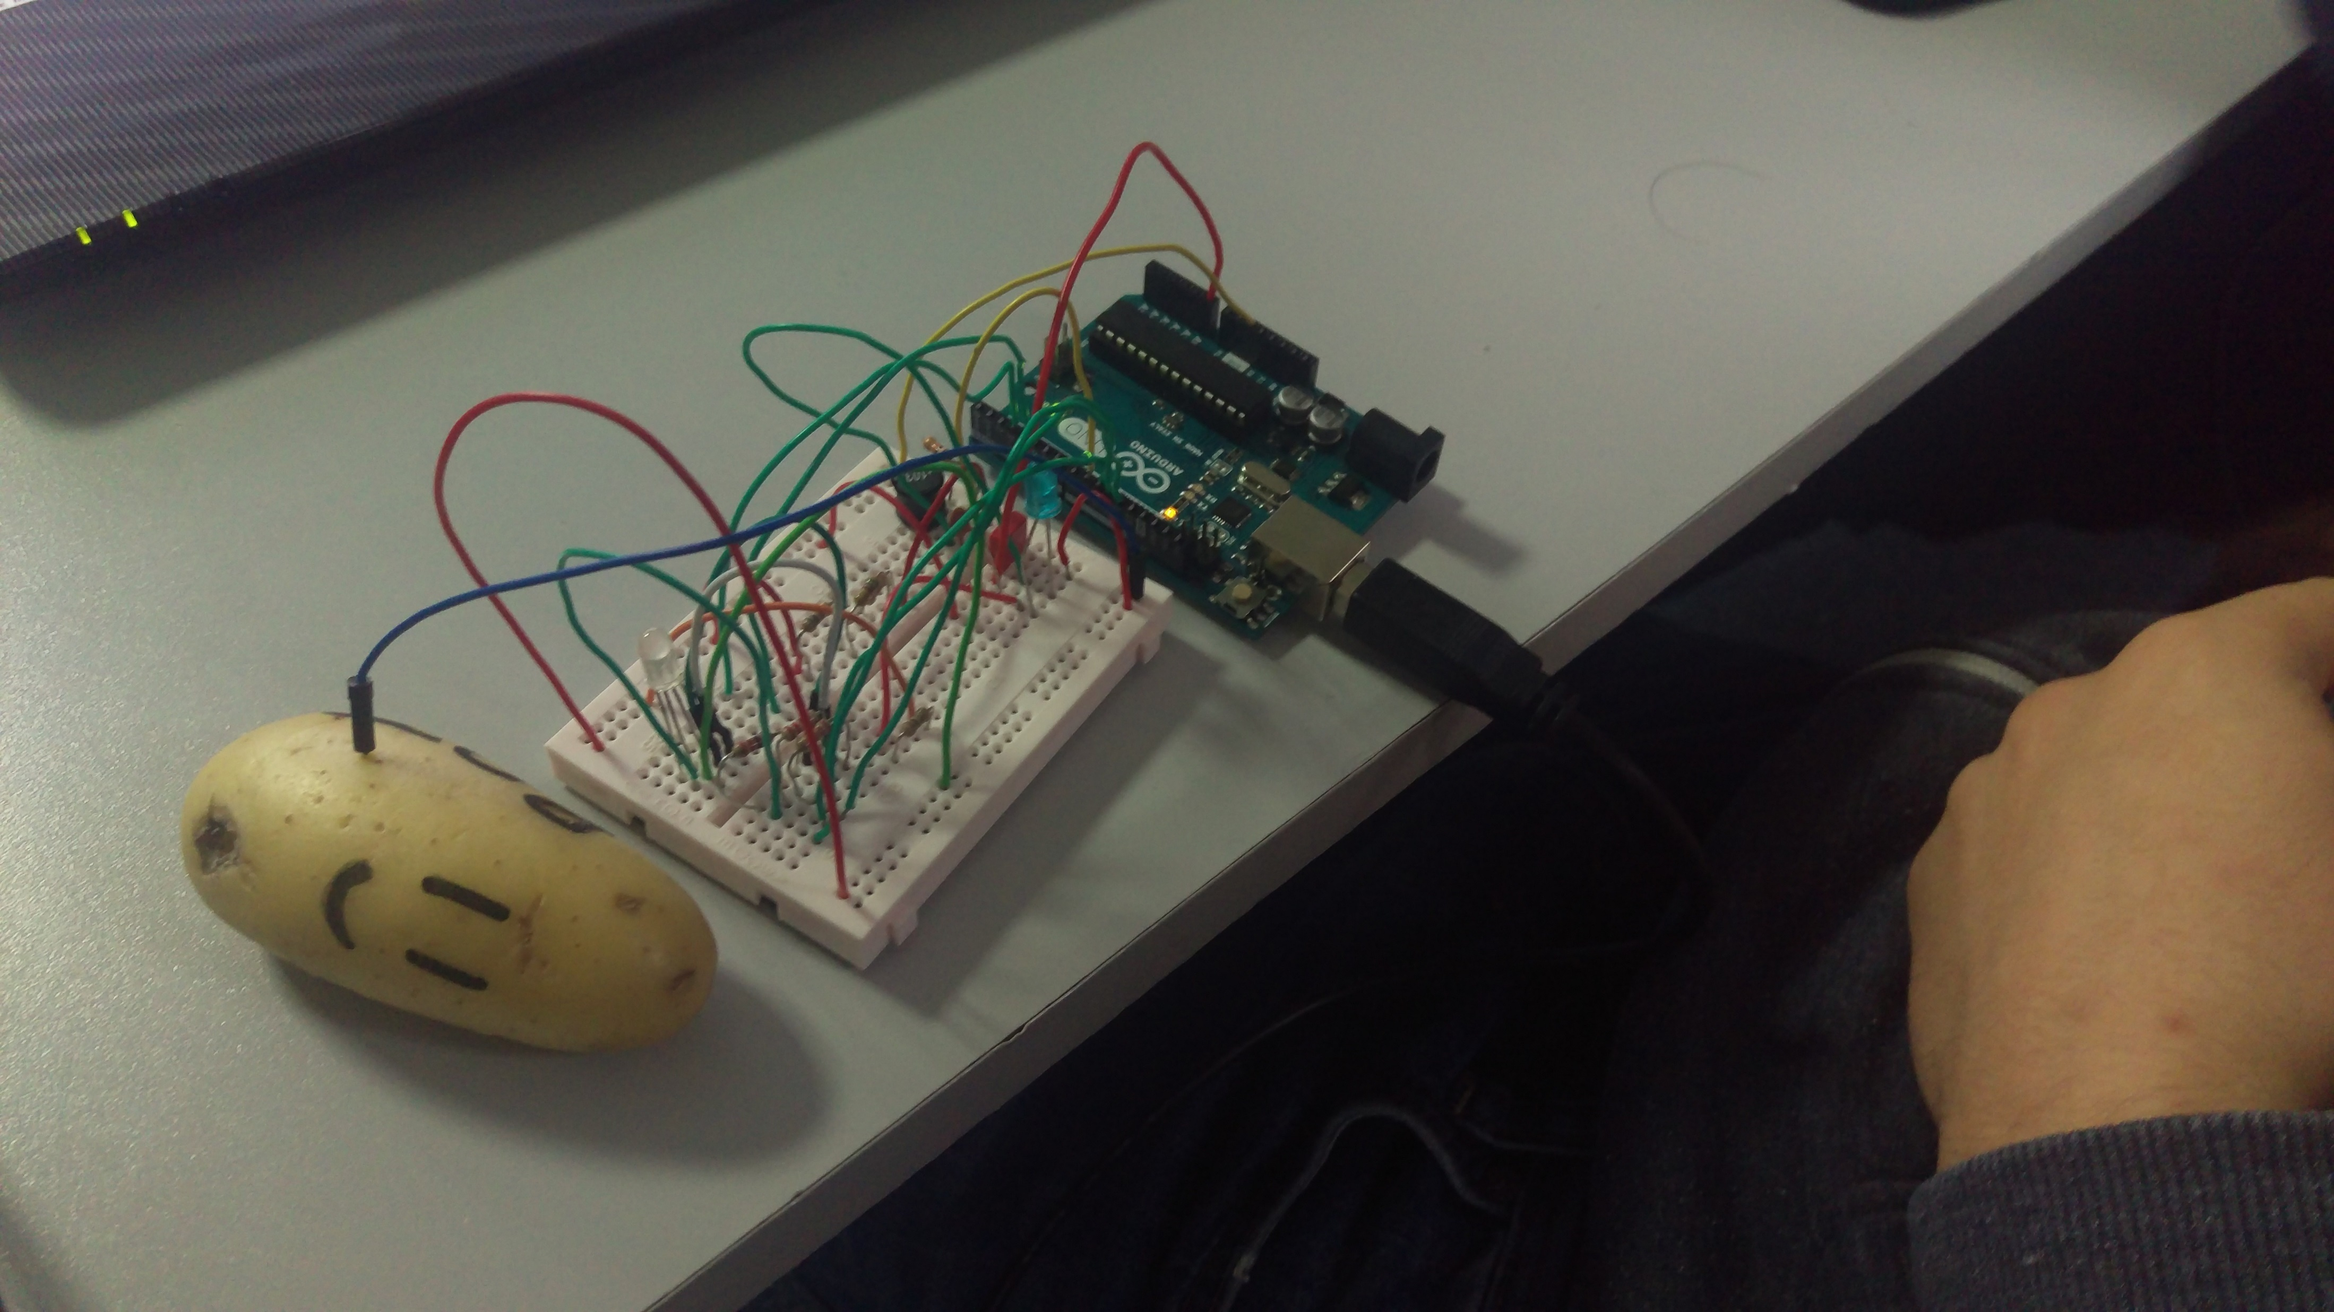
Présentation du prototype :

Slide 6
Bilan du projet et questions
Bilan personnel: Quentin, Valentin, Paul
Bilan de groupe
Questions?

